Slide 1
1. 캡스톤디자인 과목 안내
캡스톤 디자인

Slide 2

졸업식
졸업식 다음날 나는 뭘 하고있을까

Slide 3
1. 목표
교육과정 중 습득한 전공 교과목 및 이론 등을 바탕으로 산업체(또는 사회)가 필요로 하는 과제를 대상으로 학생들이 스스로 기획과 종합적인 문제해결을 통해 창의성과 실무능력, 팀워크, 리더십 배양
프로젝트 진행
학생
교수
업체
캡스톤 결과 : https://sw.hallym.ac.kr/index.php?mp=5_5
Notes:
이게 의미 하는건 학교에서 업체에서 요구하는 사항을 교육시키고 경험시켜서 최대한 바로 현업에서 활용할수 있는 사람을 만들라는 얘기죠
그럼 캡스톤 디자인 과목을 통해 내가 얻을수 있는게 무엇을까요?
학점 물론 중요하지만 여러분은 4학년이라면 코앞에 취업이 있죠.. 3학년도 머지 않았습니다. 지금까지의 학교 교과목에서 얻지 못한걸 여기서 얻어야 합니다.
그게 뭘까요?
많은 회사에서 신입에게 바라는 것중 1순위가 무엇을까요? 개발 능력 물론 중요하죠…
그런데 능력은 암만 면접을 봐도 회사서도 잘 알수가 없어요.. 운이 좋게 내가 아는 내용이 나오면 대답 잘하는거고 , 잘아는 건데 그런 환경이 익숙치 않아 어버버 하면 모르는게 되요
그럼 본인의 능력을 입증할수 있는 방법이 뭘까요 ?
능력을 입증할수 있는 방법 – 소스코드? 결과 보여주기? : 바빠서 볼 시간 없음 -> 가장 좋은 것은 대회 참가 및 입상.
포트폴리오나 결과물 발표시 소스코드 붙여넣고 이런거 하면 안됨 개발 프로세스에 있는 산출 문서의 내용이 들어가 야함
능력 중요하긴하지만 1순위는 아님, 제일 원하는건 실제 회사에서의 개발시 돌아가는 절차를 알고 경험했으면 하는 겁니다. 물론 여기는 개발 능력도 포함되고 사람들과의 관계도 포함됩니다.
프로세스 -> 나중에 다시 할 개발 프로세스(WBS, 설계문서, 테스트 문서)의 순서대로 진행 및 문서 만들고, 이를 포트폴리오에 사용
2. 능력 중요하긴하지만 1순위는 아님– 회사에서는 최소1년은 가르치는 시간이라고 생각함. 신입사원한테 대단한 뭔가를 원하지 않음
, 물론 능력도 있지만, 요즘은 하나의 프로젝트를 혼자 진행하기 어려움, -> 인성을 봄 사람들과 트러블 없이 일을 잘 진행할수 있는가
이런것들이 다 취업시 자기소개서등에 들어가야 되는 거에요. 프로젝트 시 멤버간의 커뮤니케이션에 문제가 있어 일정이 늦어졌지만, 이로 인해서 나는 소통 방법등을 배우고 회사 생활시 잘 소통할수 있다 이런식으로
스토리를 만들어 나가야 되요
대회참여해서 떨어지면, 많은 노력을 했지만, 여러 대회에 참가하면서 실력도 조금씩 쌓아졌고, 탈락에 의기소침하지 않고 보다 더 부족한점을 매우려 노력했다
대회에 입상 등을 하면, 많은 노력을 해서 실력도 쌓고, 내 실력을 인정 받아서 기쁘고 자신감을 가졌다 이런식으로 스토리를 만들어 나가는거죠..
자기를 잘 포장하는거에요… 그 재료를 여기서 얻어야 되요
3. 발표 능력 : 면접등에서 유용하게 사용
다른 사람 앞에서 얘기하는 것들이 대부분 경험이 없어서 , 내가 준비한 내용을 100% 보여 주지 못함
발표 내용 100% 숙지 -> 툭 치면 줄줄 나올 정도로 -> 이렇게 해도 버벅 거림 -> 많은 연습이 필요함
QnA도 실전처럼 연습 : 모르는건 모른다 가 아니라, 그건 모르지만 이런걸 해봐서 다른 사람들 보다 더 잘할수 있다로 연결
여기서 이런 모든것을 최대한 얻어가야 졸업식 다음날 회사서 돈을 벌고 있는 모습이 될 가능성이 많아 지는 거에요
나는 능력이 많이 모자라니 졸업한 다음에 학원에서 더 배워서 취직 하지 -> 이게 차후 교육기관의 교육은 오히려 취업에 방해가 될수 있다. 비전공자야 배우는게 필요하지만,
여러분은 4년간 배웠는데 또 배우겠다는건 4년간 뭔가 제대로 배우지 않았다고 말하는것과 같아요

Slide 4
2. 캡스톤 운영방법
목적 : 캡스톤디자인 과목의 질적 제고를 위해 팀별로 전문성이 있는 교수를 배정하여 프로젝트를 관리하고 성과 도출
운영방법 : 과목을 관리하는 대표교수와 팀을 직접 지도하는 지도교수 체계로 운영
지도교수
과목운영 안내, 주제선정 취합, 팀별 지도교수 및 기업매칭, 공모전 안내, 특강 지원
팀별 과제 수행지도, 학생별 기여도 및 출석 점수
학기말 제출 : 학생별 기여도 및 출석관리
캡스톤 결과발표회는 산학협의회와 일정을 맞추어 협의회에 참석한 업체 대표들이 캡스톤 결과를 평가
모든 팀이 발표하고 발표 결과를 성적에 반영

Slide 5
3. 일정(변경가능)
제출 일정 이후 1일당 10% 감점
일정 | 2학기 일정 | 비고
팀 구성 및 주제 선정 | 2021.08.30. ~ 09.10. | 학생
프로젝트 실행 계획서 제출 | ~ 09.10. | 팀 Git 등록 및 문서제출
팀별운영 | 2021.08.30. ~ 12.17. | 기업체 특강(참석안내)
중간보고서 제출 | ~ 2021.10.12.
자문보고서 제출 | 미정
결과보고서 제출(회의록/산업체참여신청서) | ~ 2021.12.17. (미정)
결과발표회 | 2021.12.20. | (산학협의회 평가)

Slide 6
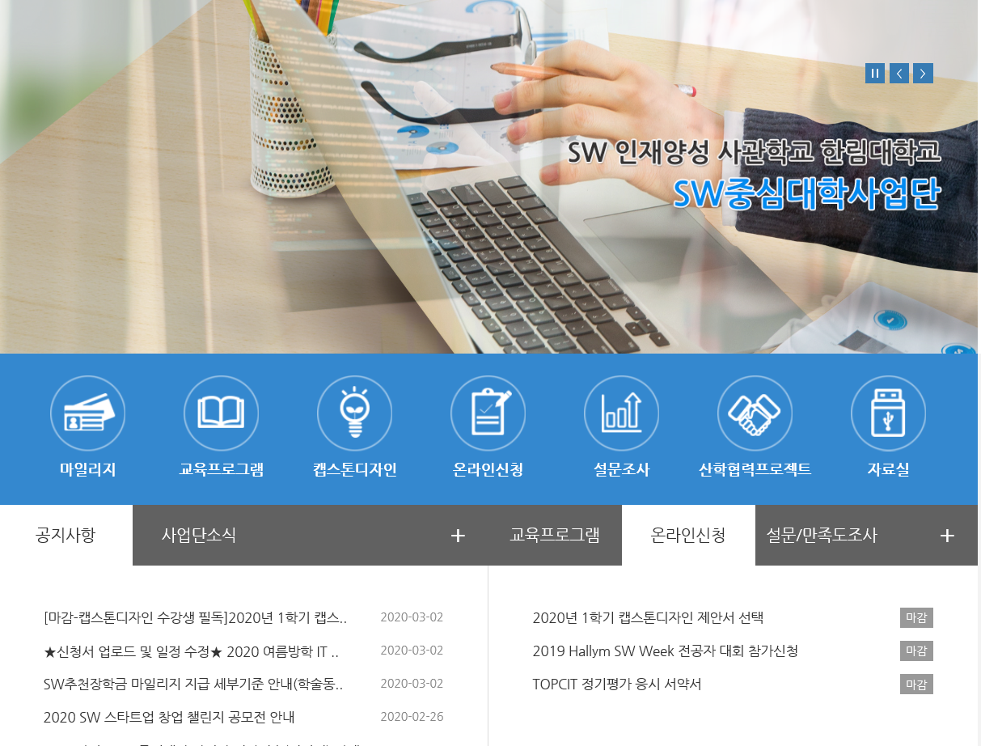
4. 과제 제출
신청서, 중간보고서, 자문보고서, 결과보고서 제출
hlsw.hallym.ac.kr(사업단 홈페이지) → 캡스톤디자인 클릭 →로그인 →제출

Slide 7
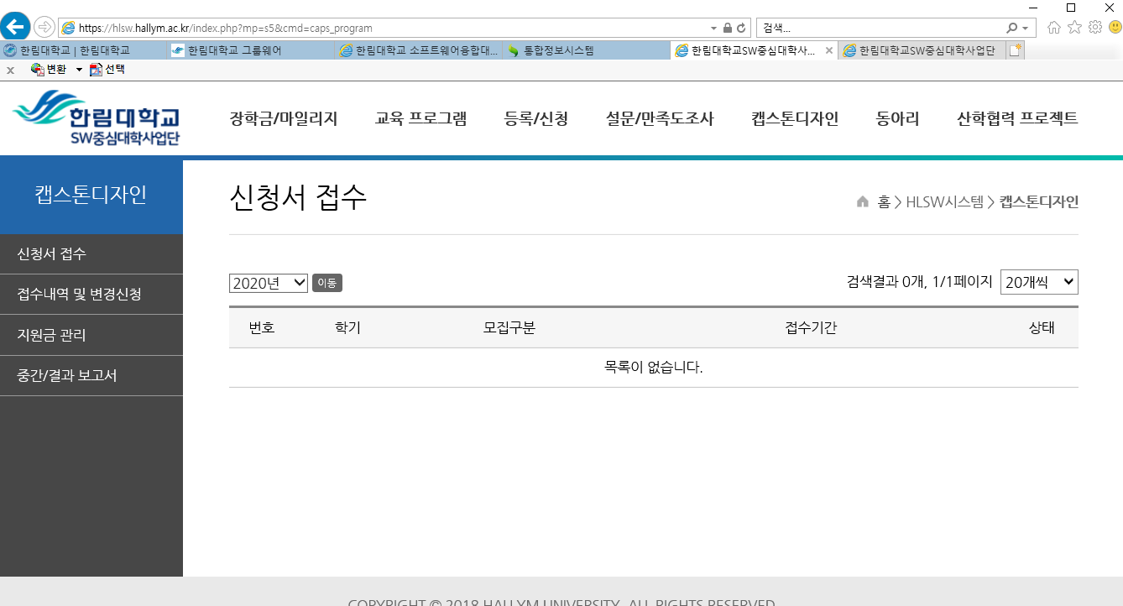
4.1 과제제출 화면
자문보고서 제출처

Slide 8
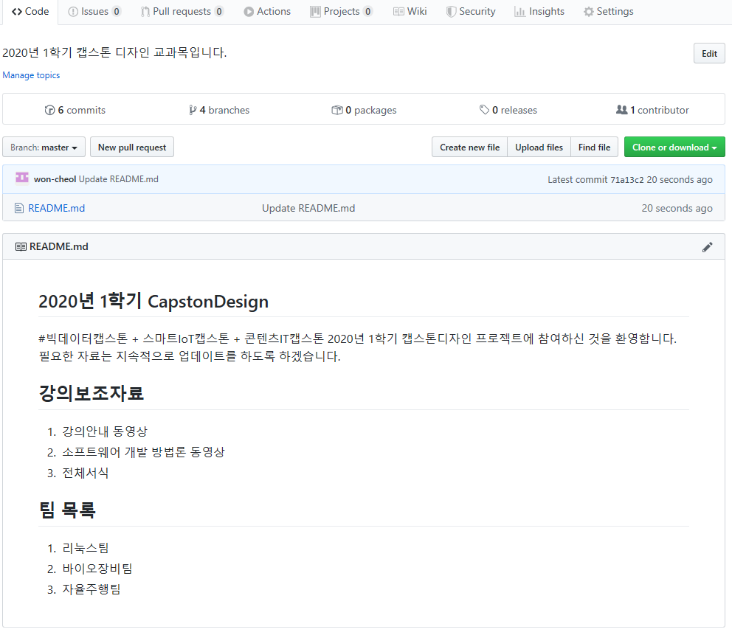
5. 공지사항 및 진행점검
git을 통한 공지사항 전달 및 진행 점검
git주소 : https://github.com/hallymsw/2021_1_CapstoneDesign
모든 팀들은 git을 등록하고 신청서를 제출해주세요

Slide 9
5.1 한림대 git
이전 학기 캡스톤디자인 Git
https://github.com/lab-lwc
캡스톤디자인 우수 git
https://github.com/ByoungJoonIm/Capstone_Design

Slide 10
6. 평가방법
구분 |  | 점수 |  | 평가자
출석 |  |  | 10 | 지도교수
기여도 |  |  | 10 | 지도교수
신청서 |  |  | 5 | 지도교수
중간보고서 |  |  | 5 | 지도교수
회의록(주당 1개) |  |  | 5 | 지도교수
결과보고서 | 설계 | 15 | 25 | 지도교수
 | 테스트 | 5 |  | 지도교수
 | 기타 | 5 |  | 지도교수
최종발표평가(결과보고회) |  | 40 | 40 | 산학협의회 기업대표
총합 |  |  | 100
팀장 가산점 : 3점

Slide 11
6. 결과보고회 평가 기준
결과 보고서, 발표자료에 설계,
테스트에 대한 내용이 점수에 반영됨
심사영역 | 주요 평가내용 | 배점
독창성 | ·아이디어(작품)의 참신성 | 10
난이도 | ·개발물에 대한 기술적인 난이도 | 10
완성도 | ·개발의 완성도 ·결과물의 실용 가능성 | 15
발표력 | ·결과물에 대한 설명력 ·경진대회 팀 참여도 | 5
합 계 |  | 40
Notes:
과제 난이도
– 본인 컴퓨터에 톰캣 사용보다는 aws등 클라우드 서비스 사용시 가산점
- 일반적 웹서비스 보다는 ai의 추천 시스템등이 들어가면 가산점

Slide 12
7. 예산집행 지침
담당자 : SW중심대학 사업단 최유정(033-248-3344)
지원금 개요
사용기간: 학기 중 수업 기간 내
지원 금액: 1인당 최대 20만원
주의사항
지원금은 팀 아이템과 관련 있는 비용에 한해 지급
출장비, 자문비 제외하고 모든 비용 연구비 카드 사용 원칙이며, 불인정 항목 지출 시 전액 본인 환수
사전 계획되지 않은 항목 집행 불가하며, 재료비와 사무용품비 지출시 사전승인신청서 제출
자산성 물품(통신기기, PC, 노트북 등), USB, 키보드, 마우스, 개인카드 및 현금 사용 건 지원 불가
연구비카드 사용 후 해당 지출건 주말제외 7일이내 활동비 정산서 및 증빙서류 제출
(단 마지막 주 지출 건은 다음 달 2일까지 제출. 불가할시 해당건 말일까지 연구비카드 사용불가)
매월 마지막일 까지 월별 지원금 정산서 제출완료

Slide 13
8. 예산집행 기준 및 증빙자료
재료비 (사전승인 신청서 필)
프로젝트 신청서 상의 필요한 재료 구입비
장비나 기계 등 자산성 물품 및 완제품, 범용성 물품 구입 불가
거래명세서에 구매한 내역의 수량, 단가, 품목명 등 자세한 명시
외부 업체에 의뢰할 경우(외주제작) 집행 불가
구분 | 카드결제
사전 승인서류 | ① 사전승인신청서
사후 증빙서류 | ② 활동비 정산서(지도교수님 서명 필수) ③ 신용카드전표 ④ 거래명세서 ⑤ 견적서 ⑥ 장바구니 캡쳐본 또는 주문상세내역 ⑦ 증빙자료첨부지(물품 도착 후 물품별 증빙사진)

Slide 14
8. 예산집행 기준 및 증빙자료
자문비
외부전문가로부터 자문 및 멘토링을 지원받기 위해 소요되는 경비
자문비는 팀별 예산 내에서 시간당 10만원으로 1일 최대 2시간(20만원)까지 가능
자문비 지급 대상은 과제 수행 관련 업체 담당자(전문가)에 한하며, 교내 인력에는 자문비 지급불가
매칭기업의 자문은 불가하고 타 기업은 가능
구분 | 계좌이체
사전 승인서류 | 없음
사후 증빙서류 | ① 활동비 정산서(지도교수님 서명 필수) ② 자문결과보고서, 자문비 정산서, 산업체 참여 신청서 ③ 자문인 프로필, 통장, 신분증, 개인정보 수집이용 동의서, 자문자료 ④ 증빙자료첨부지(증빙사진)

Slide 15
8. 예산집행 기준 및 증빙자료
유인물비
인쇄, 복사비용(교내업체 이용)
구분 | 카드결제(연구비 카드 사용 후 즉시 반환)
사전 승인서류 | 없음
사후 증빙서류 | ① 활동비 정산서(담당교수님 서명 필수) ② 신용카드전표 ③ 거래명세서 ④ 증빙자료첨부지(증빙사진)

Slide 16
8. 예산집행 기준 및 증빙자료
세미나 개최 및 참가비
프로젝트와 관련이 있는 세미나 참가에 실제 소요되는 경비
세미나 참가비는 연구비카드로 결제(개인카드 및 현금사용 불가)
구분 | 카드결제
사전 승인서류 | 없음
사후 증빙서류 | ① 활동비 정산서(지도교수님 서명 필수) ② 신용카드전표 ③ 출장 보고서 ④ 증빙자료첨부지(참석자 보이는 사진, 강연모습 및 기관 담당자 포함된 사진, 담당자 명함이나 참가증 사진, 참석확인서 등)

Slide 17
8. 예산집행 기준 및 증빙자료
출장비
프로젝트를 위해 관련한 기업체, 기관 방문, 전문 학술 발표대회, 경진대회, 전시회 등에 방문한 경우 대중교통에 한하여 여비 지급
주최 측에서 교통편과 숙식비가 제공된 경우 해당 분을 제외하고 지급
교통비(시외버스)- 실비 지급
현지교통비- 정액지급 (1일 * 15,000원)
식비- 3식기준 최대 20,000원 (1식*6,700원)
숙박료- 정액지급 (1박 2일 기준 50,000원)
구분 | 카드결제 및 계좌이체
사전 승인서류 | 없음
사후 증빙서류 | ① 활동비 정산서(지도교수님 서명 필수) ② 출장 보고서, 출장 여비청구서 ③ 지출증빙(왕복 교통비 영수증, 출장 현장과 관련된 식대영수증) ④ 통장, 신분증사본, 개인정보 수집이용동의서 ⑤ 증빙자료첨부지(참석자 보이는 사진, 강연모습 및 기관 담당자 포함된 사진, 담당자 명함이나 참가증 사진)

Slide 18
8. 예산집행 기준 및 증빙자료
문헌구입비
프로젝트와 관련한 참고 문헌 구입비용 (문제집, e-book, 동영상 불가)
지원기간 종료 시 구입한 도서는 사업단으로 반납 (분실 시 동일한 책 구입하여 반환)
동일 도서 1권 이상 구입 불가
구분 | 카드결제
사전 승인서류 | 없음
사후 증빙서류 | ① 활동비 정산서(지도교수님 서명 필수) ② 신용카드전표 ③ 거래명세서 ④ 견적서 ⑤ 문헌구입 목록 ⑥ 증빙자료첨부지(문헌구입 증빙사진) ⑦ 필요할 경우 관련성 증빙할 구매사유서

Slide 19
8. 예산집행 기준 및 증빙자료
사무용품비(사전승인 신청서 필)
프로젝트에 직접적으로 필요한 사무용품 구입비
구분 | 카드결제
사전 승인서류 | ① 사전승인신청서
사후 증빙서류 | ② 활동비 정산서(지도교수님 서명 필수) ③ 신용카드전표 ④ 거래명세서 ⑤ 견적서 ⑥ 장바구니 캡쳐본 또는 주문상세내역 ⑦ 증빙자료첨부지(물품 도착 후 물품별 증빙사진)

Slide 20
9. 예산집행 정산서 작성요령
활동비 예산 1인당 20만원 (팀원3명일 경우 20만원*3=60만원)
최초 실행예산서 제출 후 예산 변경이 필요할 경우 [별첨2-1] 활동비 변경신청서 제출
활동비정산서
연구비카드 사용 시 사용한 날짜별 기준으로 정산서 제출. 미제출시 다음 결제건 카드 사용 불가
(예-3월 23일 사무용품비, 재료비, 도서를 구입하고 3월 25일 유인물비를 지출하고자 하는 경우,
23일자 정산서와 증빙서류를 제출 완료해야 25일 유인물비 카드사용 가능)
따라서 가급적 팀의 지출 건은 하루에 모아서 결제
매월 마지막일 까지 해당월에 사용한 모든 지원금 정산서 제출완료 할 것
단 마지막 주 연구비카드 사용 건은 다음달 2일까지 정산서 및 증빙서류 제출.
제출이 불가하다면 해당 지출건의 연구비 카드 사용은 다음달 1일부터 가능.

